Slide 1




L’Hebdo pro
L’ESSENTIEL DE VOS INFOS MARCHE
Edition du 26/06/2019 – Semaine 26

Slide 2

sommaire
SEMAINE 26
Votre actualité…
  Mise en marché de l’offre Crédit Digital Pro
L’HEBDO PRO – Semaine S17 2018
L’HEBDO PRO – Semaine S26 2019

Slide 3
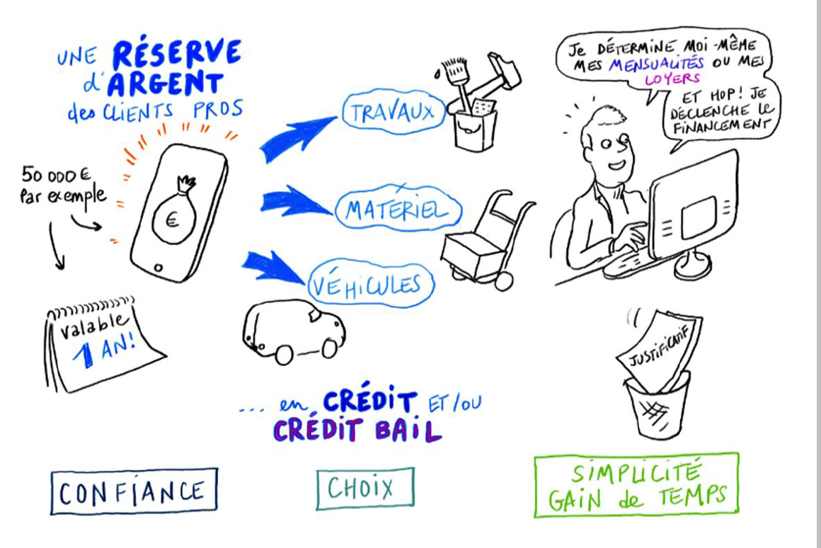
Le crédit digital Pro
L’HEBDO PRO – Semaine S26 2019

Slide 4

le crédit digital pro
Il s’agit d’une enveloppe de crédit pré accordée pour un financement en crédit d’équipement ou en crédit bail pour les clients professionnels (ciblés) depuis leur banque à distance (DEI PRO)
Offre destinée à nos clients Pro pour financer rapidement et facilement leurs équipements professionnels en ligne depuis leur espace de Banque à Distance...
...en anticipant le besoin client grâce à une enveloppe pré-accordée...
...utilisable en plusieurs fois.
L’offre Crédit Pro Digitalisé sera proposée aux clients répondant aux critères d’éligibilité et n’étant pas concernés par les critères d’exclusion.
L’HEBDO PRO – Semaine S26 2019

Slide 5
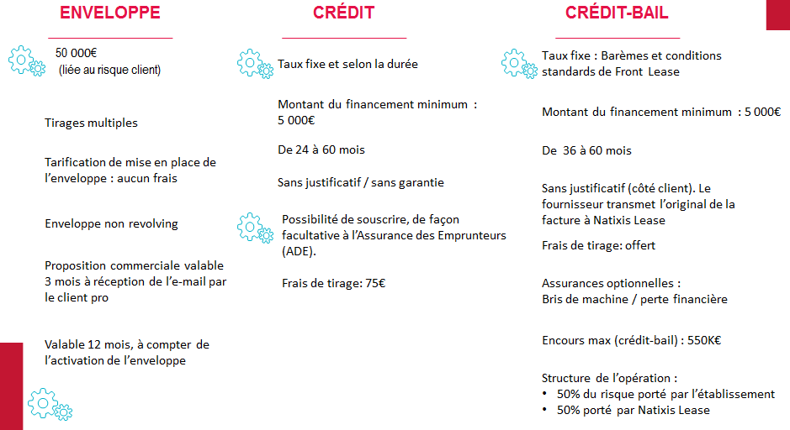
Caractéristique de l’offre de financement
L’HEBDO PRO – Semaine S26 2019

Slide 6
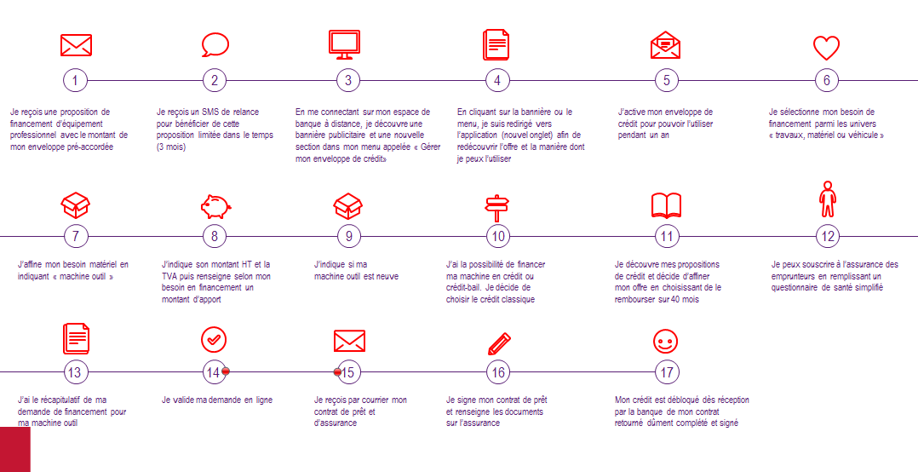
LE PARCOURS DU CLIENT
L’HEBDO PRO – Semaine S26 2019

Slide 7
LE PARCOURS DU chargé(e) de clientèle
      Présenter l’offre aux clients ciblés (cf fichier) et l’inciter à activer son enveloppe
      Inciter les clients ayant activer l’enveloppe, à utiliser
      Comptabiliser le crédit dans vos chiffres
Je suis très heureux(se) que vous fassiez partie de nos clients privilégiés.
A ce titre, nous vous avons envoyé récemment un e-mail vous proposant une enveloppe de financement pré-accordée d’un montant de 50 000 €.
C’est un service en ligne qui met à disposition de votre entreprise une réserve d’argent valable un an, à condition de l’activer dans un délai de 3 mois.
Je vous invite à vous rendre dès maintenant sur votre espace client Direct Ecureuil Internet Pro et à cliquer sur le menu Crédits puis Gérer mon enveloppe, pour activer votre enveloppe de financement.
Cette activation est gratuite, sans engagement, et vous permet de réaliser un ou plusieurs financements d’équipement professionnels pendant un an, selon vos besoins.
Ce que vous ne pouvez pas
  Activation ou Annulation de l’enveloppe pré-accordées
  Modification du montant de l’enveloppe
  Annulation d’une demande de financement ou modification du montant de financement
  Déblocage des fonds suite à retour des contrats signés
  Archivage des contrats signés en agence. Ils doivent être transmis par navette au Service Crédit en charge de l’instruction des Crédit Digital Pro
L’HEBDO PRO – Semaine S26 2019

Slide 8
Les étapes de l’instruction du dossier de crédit
Le Service Crédit est averti par e-mail (via la boite générique contact.creditdigitalpro@cegee.caisse-epargne.fr d’une demande de tirage et prend en charge la demande client :
  Traite les demandes de financement depuis Neo sous un délai maxi de 48H.
  Relance les clients qui n’ont pas retourné signés le contrat de prêt (info via requête de la base NEO) : Renvoi des listes à contacter au GC Pro avec copie Marché Pro.
  Réceptionne les documents contractuels signés.
  Débloquer les fonds.
  Informe le client et l’agence des étapes de traitement.
L’HEBDO PRO – Semaine S26 2019

Slide 9
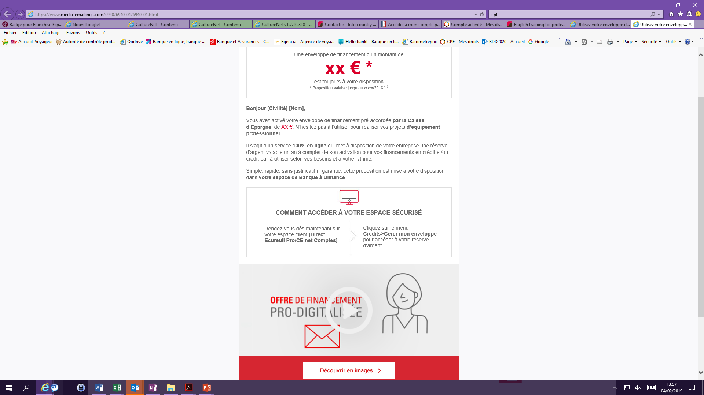
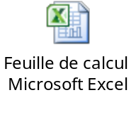
Qu’est ce qui va se passer ?
Une première cible de 285 clients a été intégré hier dans DEI PRO (4 clients ont activé leur enveloppe hier ☺ )
un mail sera transmis jeudi au clients concernés.
Vous trouverez le fichier des vos clients , à vous de jouer !
Ps : en septembre un nouveau fichier de clients sera injecté, pour que vos clients soient éligibles, il est impératif que le numéro de portable et l’adresse mail du client soient présents sous Mysys …….
L’HEBDO PRO – Semaine S26 2019

Slide 10
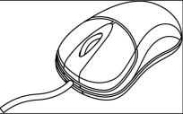
Pour en savoir Plus
Vous trouverez sous La Rubrique des commerciaux :
Présentation de l’offre : cliquer ici
Note de lancement : cliquer ici
Le process cliquer ici
Une démo pour visualiser ce que verra votre client lorsqu’il va se connecter sous sa Banque à distance
  http://pocnewbad.sigcesie.caisse-epargne.fr:8080/bpce-crd-pro/89c3_app_ria_credit.pro/demo-nat/ce-mock
L’HEBDO PRO – Semaine S26 2019

